Slide 1
আজকের ক্লাসে সবাইকে স্বাগতম

Slide 2
মোঃ তোফায়েল হোসেন
প্রভাষক (ব্যবস্থাপনা )
সান্তাহার টেকনিক্যাল এ্যান্ড বিজনেস ম্যানেজমেন্ট কলেজ।
ডাকঃ সান্তাহার ,উপজেলাঃ আদমদীঘি জেলাঃবগুড়া।
মোবাইলঃ ০১৭১৬০১৭৩৫১
শ্রেণিঃ একাদশ
বিষয়ঃ ব্যবসায়
সংগঠন ও ব্যবস্থাপনা -১
- আমার পরিচিতি -

Slide 3
আজকের পাঠ
ব্যবসায় সংগঠন
(Business Organization)

Slide 4
ব্যবসায় সংগঠনের ধারনা
সংগঠন হলো যে-কোন উদ্দেশ্য অর্জনের জন্য সম্ভাব্য উপকরনসমূহকে যথাযথভাবে সমন্বিত করার কাজ। ব্যবসায়ের ক্ষেত্রে সংগঠকের যাবতীয় কাজকে সমন্বিত ভাবে ব্যবসায় সংগঠন বলে। সংগঠক ব্যবসায়ের বিভিন্ন উপাদান যথা- ভূমি, শ্রম, মূলধন, প্রযুক্তি প্রভিতির মধ্যে সুষ্টু সমন্বয় সাধন করে থাকে। মানুষের চাহিদা ও সরবরাহের সামঞ্জস্য নির্ধারনের জন্য সময় ভেদে বিভিন্ন ধরনের ব্যবসায় সংগঠনের উৎপত্তি ঘটেছে। উদ্দেশ্যগত দিক থেকে এদের মধ্যে মিল থাকলেও প্রকৃতি, আয়তন কার্যক্ষেত্র ইত্যাদি ক্ষেত্রে এদের মধ্যে পার্থক্য রয়েছে।

Slide 5
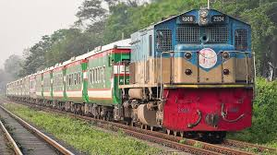
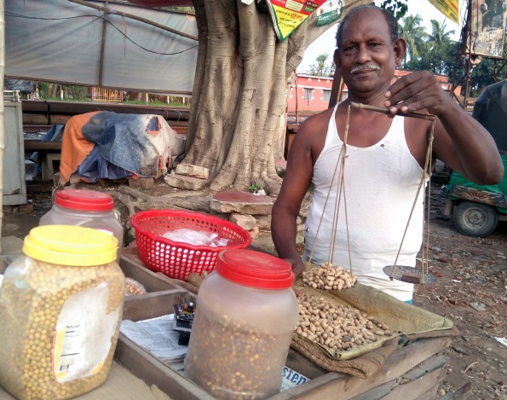
পূর্ব জ্ঞান যাচাই
ছবি দেখে বৈশিষ্ট ও মালিকানার ভিত্তিতে ব্যবসায় সংগঠনের নাম বল।
অংশীদারি ব্যবসায়
রাষ্ট্রীয় ব্যবসায়
যৌথ মূলধনী ব্যবসায়
এক মালিকা ব্যবসায়

Slide 6
বৈশিষ্ট্য ও মালিকানার ভিত্তিতে ব্যবসায় সংগঠন
এক মালিকানা ব্যবসায়
অংশীদারি ব্যবসায়
যৌথ মূলধনী ব্যবসায় বা কোম্পানী
সমবায় সমিতি
ব্যবসায়ী জোট
রাষ্টীয় ব্যবসায়
যৌথ উদ্যোগ ব্যবসায়

Slide 7
শিখন ফল
এ পাঠ শেষে শিক্ষার্থীরা…
* ব্যবসায় সংগঠন কী তা জানতে পারবে ?
* ব্যবসায় সংগঠন গড়ে উঠার ক্ষেত্রে প্রভাববিস্তার কারী বিষয় সমূহ জানতে পারবে
* ব্যবসায় সংগঠনের সৃষ্টি হয় কেন তা ব্যাখ্যা করতে পাবে ?

Slide 8
উদ্যোক্তা
মূলধন
প্রাকৃতিক সম্পদ
ব্যবসায় সংগঠন গড়ে উঠার ক্ষেত্রে প্রভাব বিস্তার কারী বিষয় গুলো কী কী ?
ভৌগোলিক অবস্থা
জনসংখ্যা
অর্থব্যবস্থা
সরকারী পৃষ্ঠপোষকতা
আইন শৃঙ্খলা

Slide 9
একক কাজ
শুধু মালিকানার ভিত্তিতে ব্যবসায় সংগঠনের প্রকার ভেদ লেখ ?

Slide 10
দলগত কাজ
চিত্র দেখে বৈশিষ্ট ও মালিকানার ভিত্তিতে কোন ধরনের ব্যবসায় সংগঠন
তা উল্লেখ কর ?

Slide 11
মূল্যায়ন
বাংলাদেশের ব্যবসায় সংগঠন সম্বন্ধে যা জান লিখ

Slide 12
বাড়ীর কাজ
ব্যবসায় সংগঠনের আদর্শ সংক্ষেপে আলোচনা কর

Slide 13
ধন্যবাদ

